Slide 1
Toán 2
Tập 1
Tuần 17
Bài 49: Ôn tập về hình học và
đo lường – Tiết 2

Slide 2

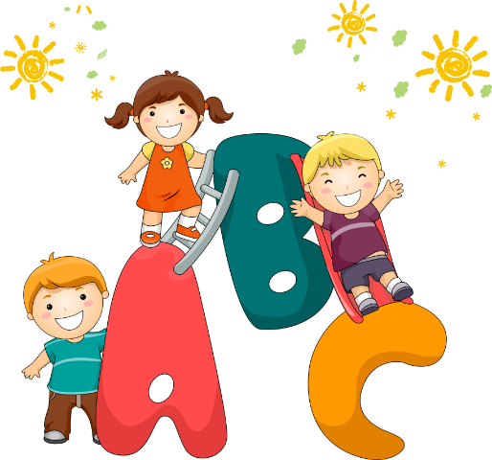
KHỞI ĐỘNG

Slide 3
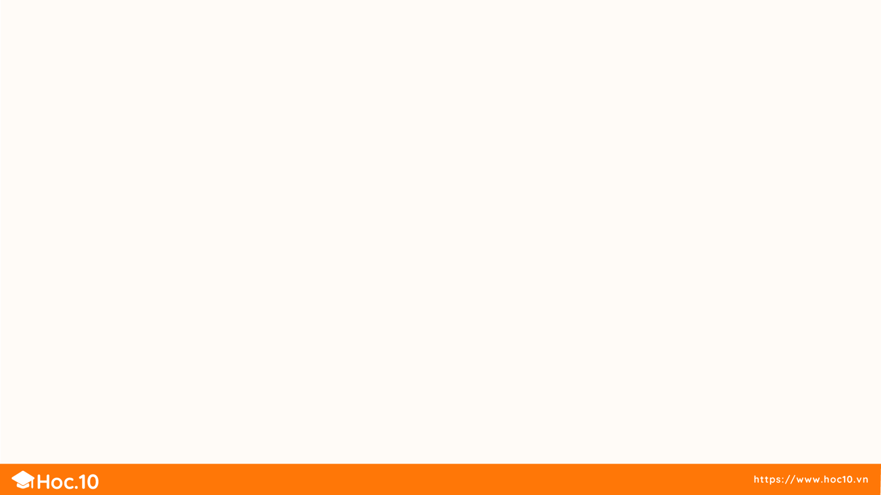

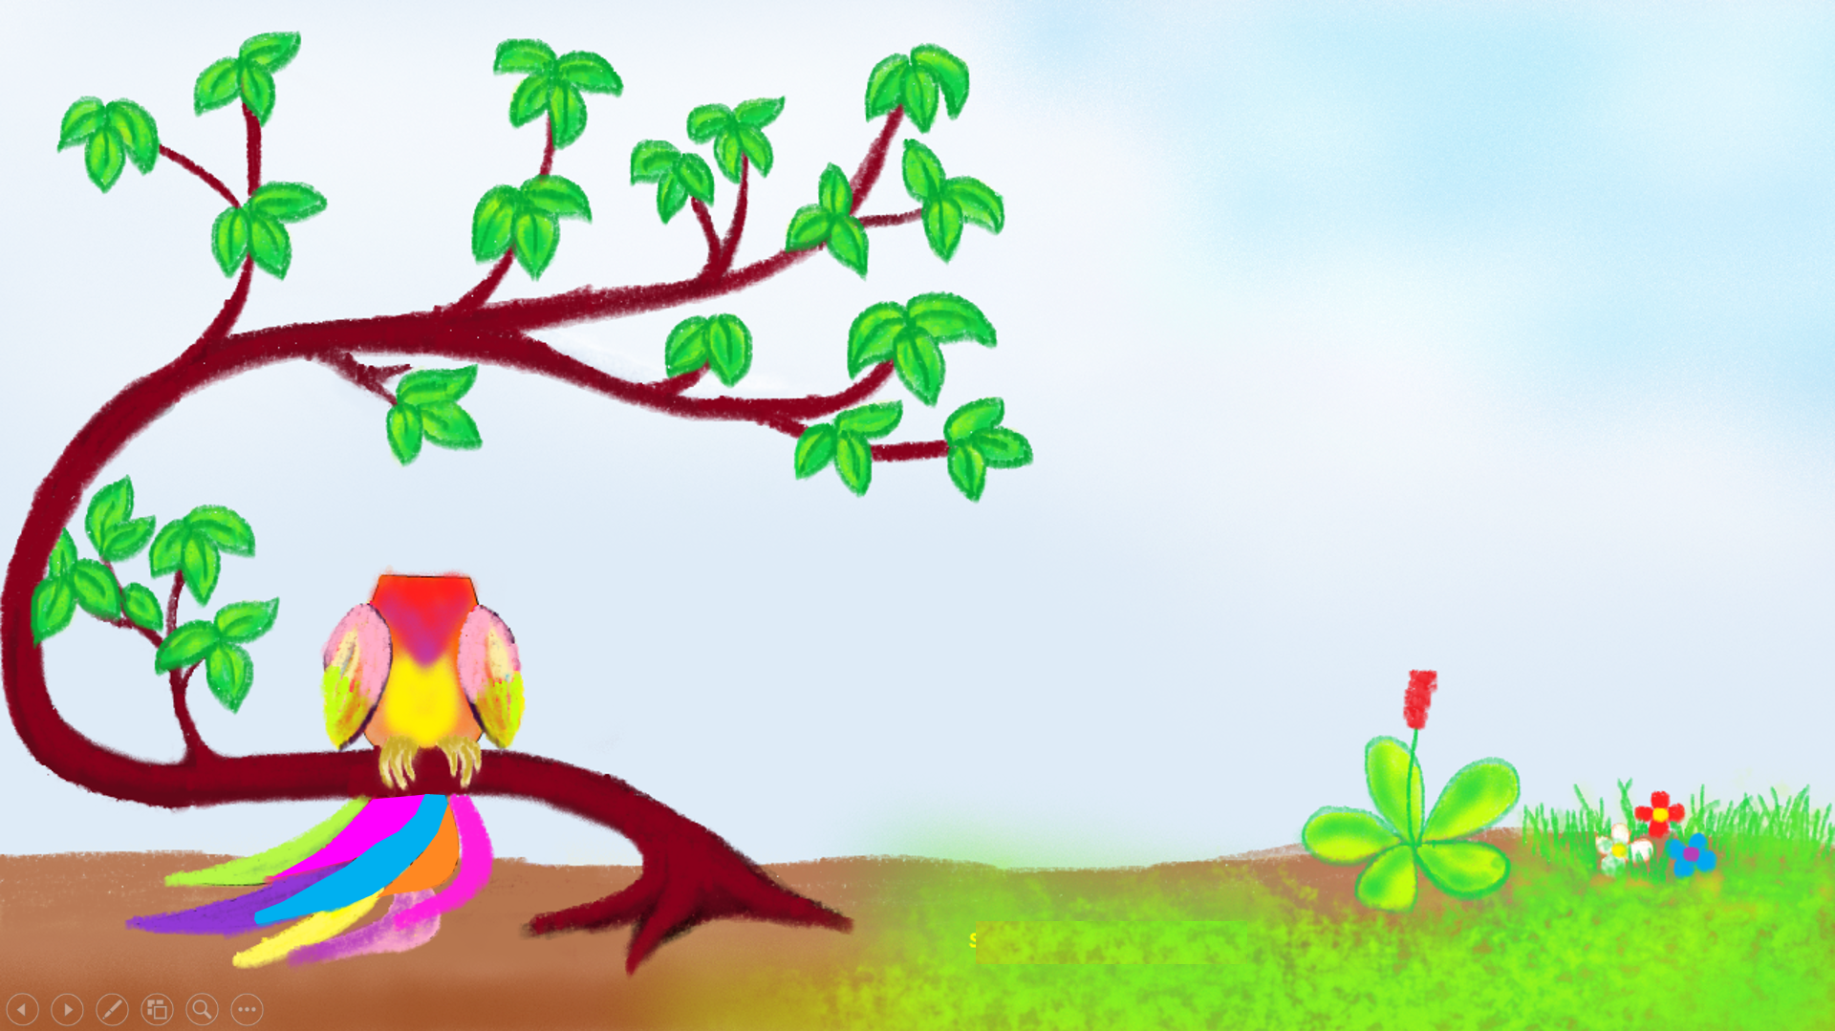

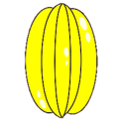





TRÒ CHƠI

Slide 4
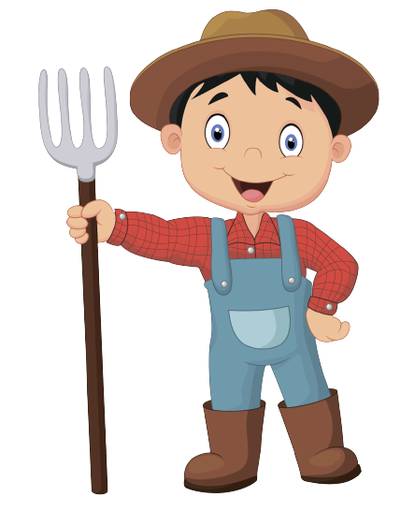
Muốn ăn khế thì hãy trả lời đúng những câu hỏi mà ta đưa ra.
Ăn một quả khế trả một cục vàng, may túi ba gang mang theo mà đựng.

Slide 5
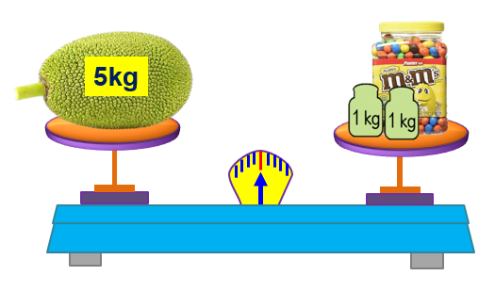
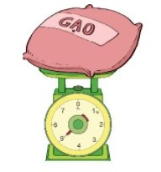
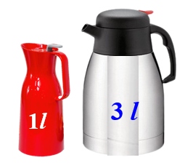


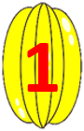


Gói kẹo cân nặng
bao nhiêu ki-lô-gam?
Bao gạo cân nặng
bao nhiêu?
Bình to đựng được
nhiều hơn bình nhỏ
mấy lít nước?
5 l + 6 l + 9 l = ?
4 kg + 3 kg + 2kg + 1 kg = ?
HƯỚNG DẪN
Thầy cô kích chuột vào số 1,2,3,4,5 để xuất hiện câu hỏi tương ứng.
Kích chuột mũi tam giác tím, xuất hiện đáp án,
Sau khi HS trả lời đúng kích chuột vào quả khế tương ứng với câu hỏi đã trả lời, chim được ăn khế.
Kích chuột vào tam giác đỏ, câu hỏi và đáp án biến mất.
9 kg
2 lít nước
10 kg
20 l
3 kg

Slide 6
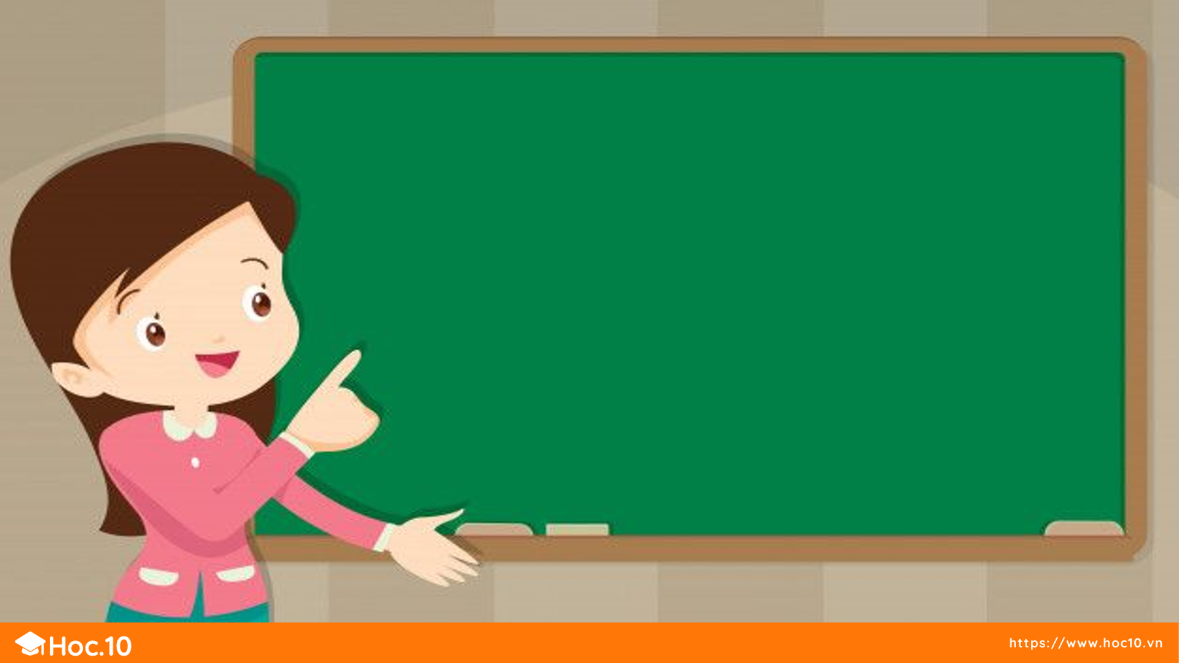
LUYỆN TẬP THỰC HÀNH

Slide 7
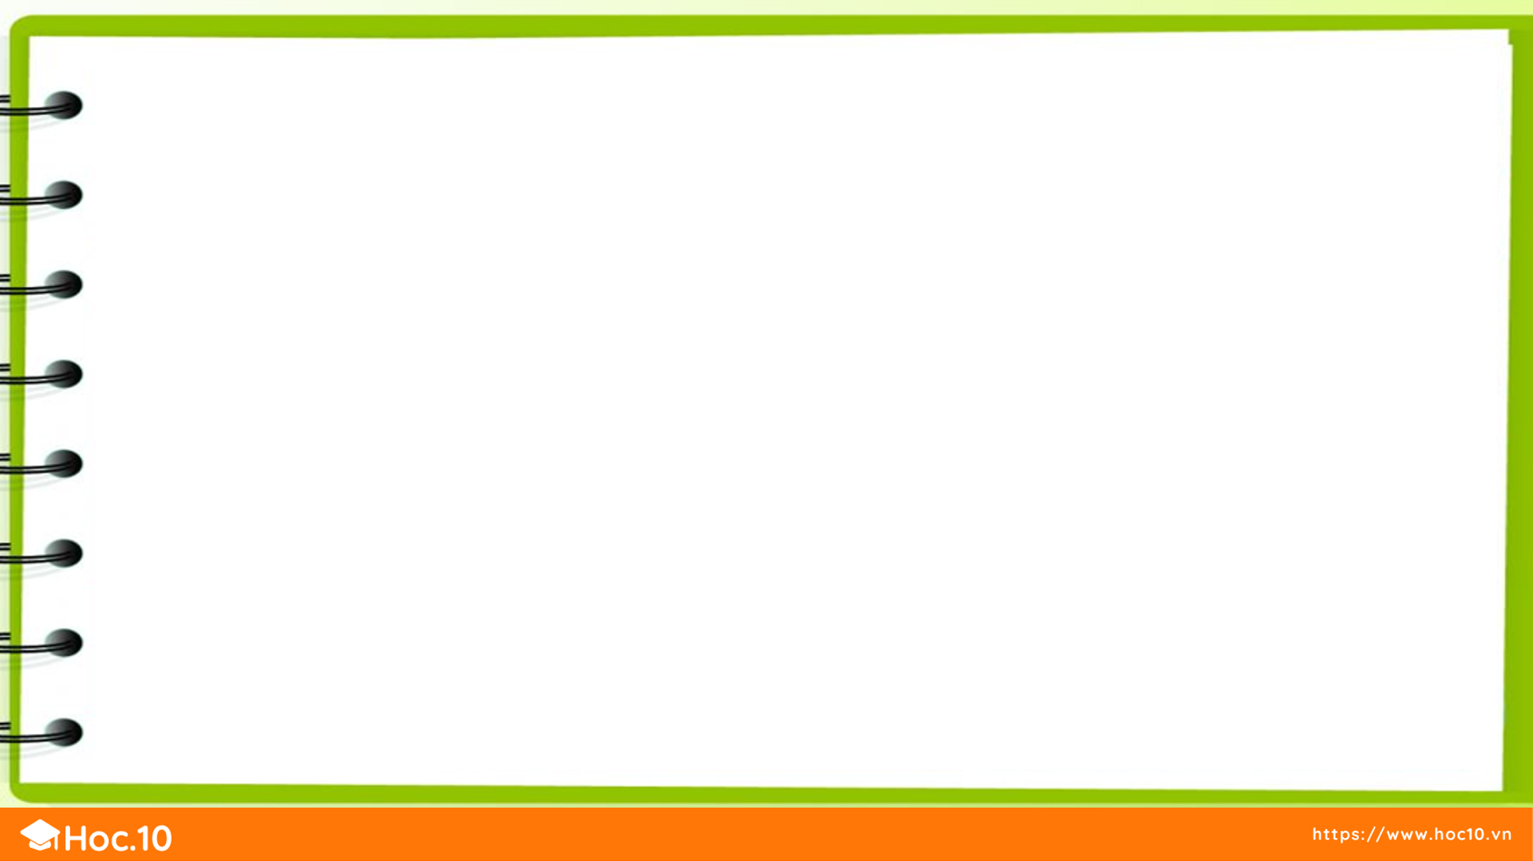
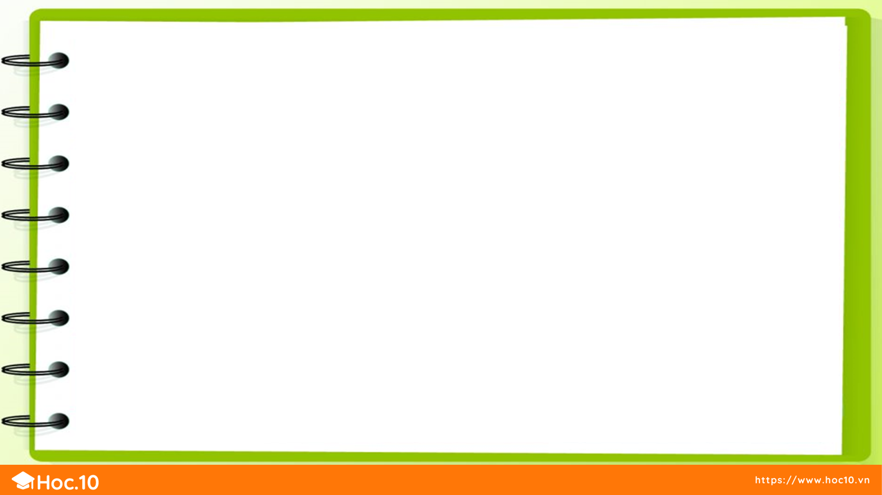

Bình sữa to có 23l sữa, bình sữa nhỏ có ít hơn bình
sữa to 8l sữa. Hỏi bình sữa nhỏ có bao nhiêu lít sữa?
3
Bình sữa to: 23 l sữa
Bình sữa nhỏ có ít hơn bình sữa to: 8 l sữa
Bình sữa nhỏ: l sữa
?
Bài giải:
Bình sữa nhỏ có số lít sữa là:
23 – 8 = 15 (l)
Đáp số: 15 l sữa

Slide 8

a. Mỗi mảnh bìa sau có dạng hình gì?
4
Hình tứ giác

Slide 9
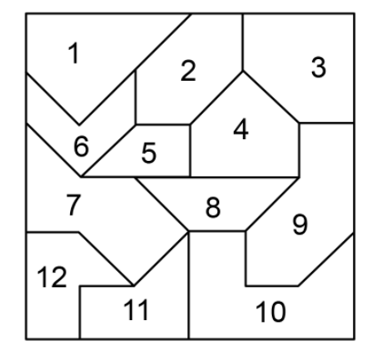
b. Hai mảnh bìa trên được lắp vào vị trí nào trong hình vuông sau:
4

Slide 10
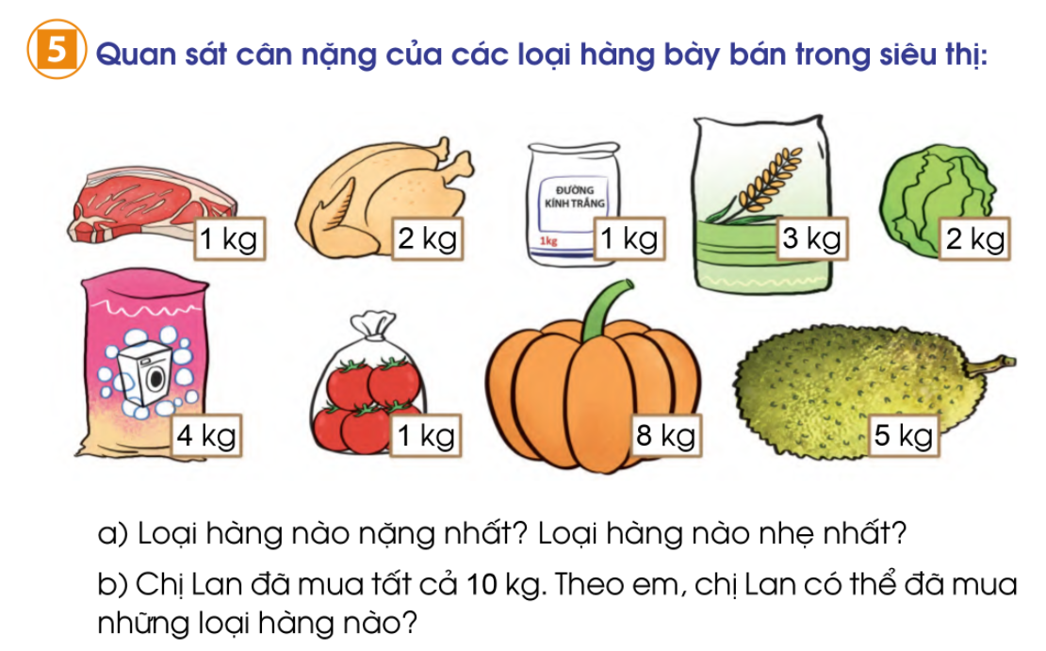
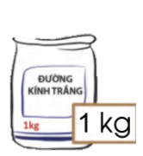
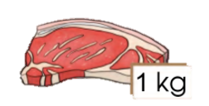
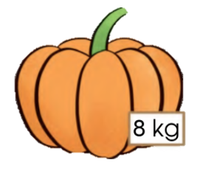
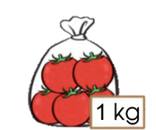
Quan sát cân nặng của các loại hàng bày bán trong siêu thị:
5
a. Loại hàng nào nặng nhất?
Loại hàng nào nhẹ nhất?

Slide 11
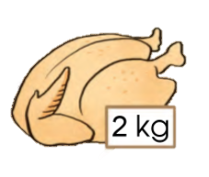
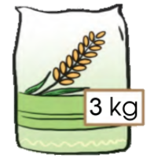
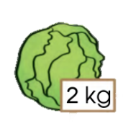
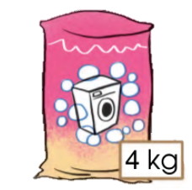
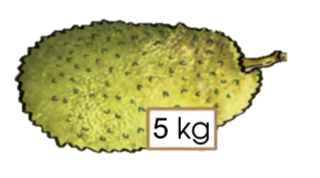
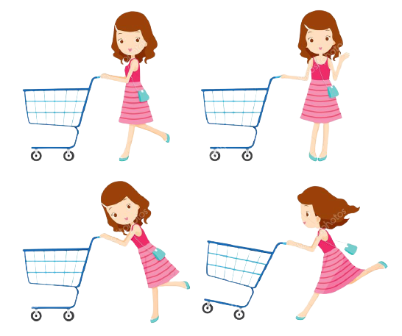
Quan sát cân nặng của các loại hàng bày bán trong siêu thị:
5
Chị Lan đã mua tất cả 10 kg. Theo em, chị Lan có thể đã mua những loại hàng nào?
TRÒ CHƠI
ĐI SIÊU THỊ

Slide 12

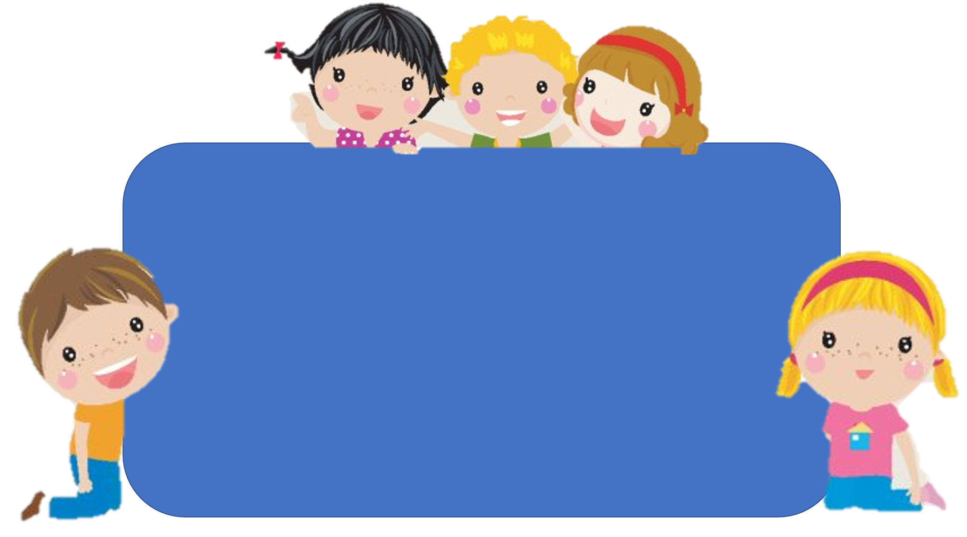
Em hãy chia sẻ những việc
đã thực hiện được trong bài học hôm nay.

Slide 13
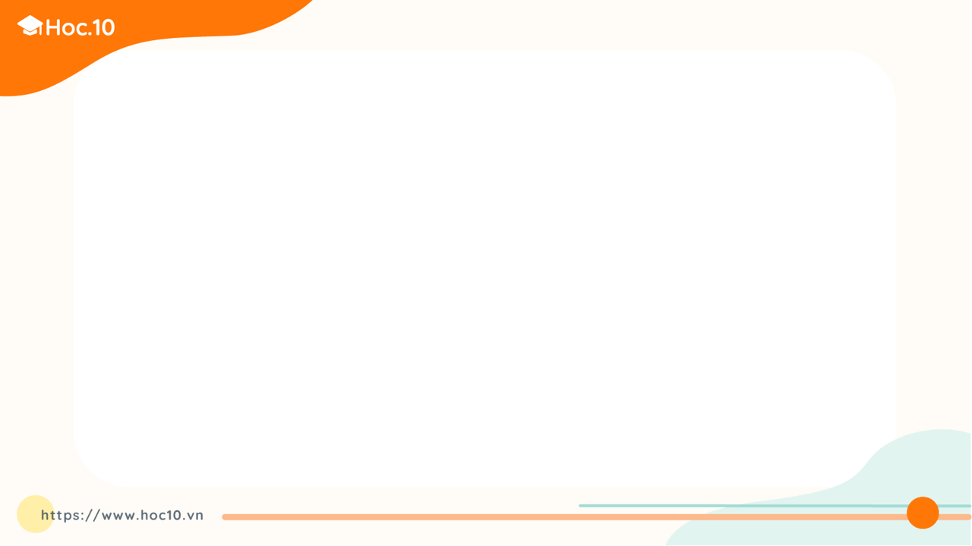
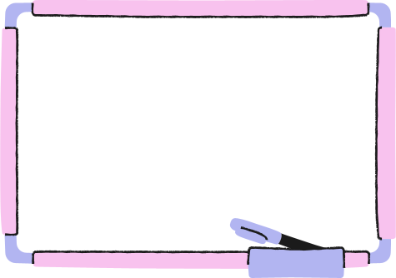

DẶN DÒ

Slide 14


